Slide 1
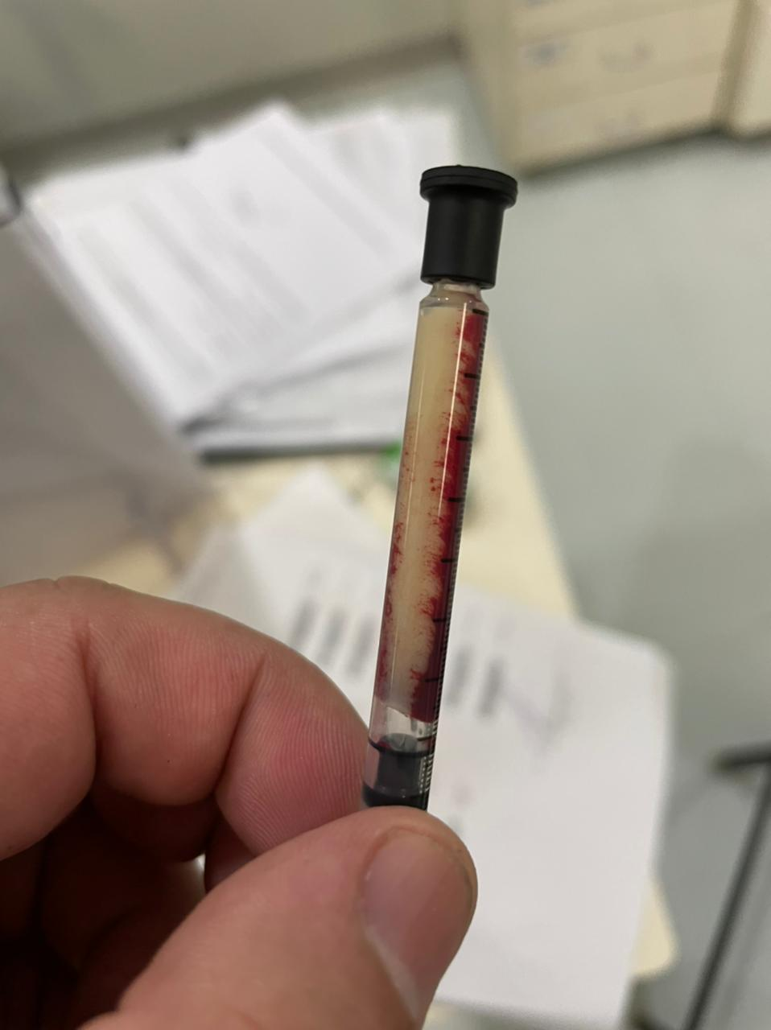
PANCREATITE ASSOCIADA A HIPERTRIGLICERIDEMIA: RELATO DE CASO
TOLEDO, B. Z. S.¹; DAMIÃO, J.H.F. ¹; NETO, M.G.S. ¹; SILVA, T.M.G. ¹; PACHECO, W.D. ²
1. Residente de Clínica Médica do Hospital Santa Marcelina
2. Preceptor de Clínica Médica do Hospital Santa Marcelina
Introdução/Fundamentos
A hipertrigliceridemia é a terceira maior causa de pancreatite aguda, cuja mortalidade é alta e provoca grande impacto na saúde pública. Não há tratamento específico¹, objetivando-se a terapêutica padrão para pancreatite e redução rápida dos níveis de triglicerídeos². Deve-se atentar para causas secundárias³, como, obesidade, alcoolismo e diabetes.
Objetivos
Relatar o caso de paciente admitido em hospital público de São Paulo/SP, que desenvolveu pancreatite associada a hipertrigliceridemia > 10.000 mg/dL.
Resultados
Figura 1. Gasometria arterial coletada durante internação mostrando importante componente lipídico no sangue.
G.M.S., 43 anos, masculino, admitido em hospital público de São Paulo/SP, em 15/04/21, queixando-se de hiporexia, polidipsia, vômitos e dor abdominal difusa há cinco dias, além de perda ponderal importante. História pregressa de diabetes não insulino-dependente e adenocarcinoma de sigmóide (ressecado em dezembro/2020, em quimioterapia adjuvante). Ao exame físico, mal estado geral, desidratado 2+/4+, sonolento, abdome tenso e doloroso à palpação. Exames laboratoriais evidenciaram hiponatremia (105), hiperglicemia (333), acidose metabólica (pH 7,0 HCO3 5,8 PCO2 23, BE -24), e urina 1 com corpos cetônicos 3+, compatível com cetoacidose diabética (CAD). É iniciado, portanto, protocolo de tratamento. Tomografia computadorizada de abdome mostra pâncreas difusamente aumentado e densificação da gordura peripancreática. Exames complementares evidenciaram triglicérides de 11.323 e amilase de 1.193. Tais achados em conjunto inferem diagnóstico de pancreatite aguda associada a hipertrigliceridemia. No mesmo dia, paciente evolui com insuficiência respiratória aguda, demandando intubação orotraqueal. Após três dias, manteve refratariedade da CAD, apesar de terapêutica adequada, e apresenta piora infecciosa associada a disfunção renal aguda KDIGO 3, com necessidade de droga vasoativa. Iniciada antibioticoterapia de amplo espectro e, a despeito da redução expressiva dos triglicérides (última dosagem de 600) e negativação dos corpos cetônicos em urinálise, manteve-se em acidose metabólica grave e evoluiu para óbito no 4º dia de internação.
Conclusões/Considerações Finais
A hipertrigliceridemia pode ser uma condição fatal, assim como ocorreu neste caso. Níveis muito elevados de triglicerídeos culminaram em pancreatite aguda grave e óbito secundário aos diversos distúrbios hidroeletrolíticos e metabólicos associados à falência pancreática e resposta inflamatória sistêmica.
Referências Bibliográficas
1. TENNER, MDS et al. American College of Gastroenterology Guideline: Management of Acute Pancreatitis. American Journal of Gastroenterology, v. 108, ano 2013, n. 9, p. 1400-1415, 2013. Disponível em: <10.1038/ajg.2013.218> 2. MACH, F et al. ESC/EAS Guidelines for the management of dyslipidaemias: lipid modification to reduce cardiovascular risk. European Heart Journal, v. 41, p. 111-118, 2019. Disponível em: <https://doi.org/10.1093/eurheartj/ehz455>
3. NEVES, WF. Relato de caso: pancreatite aguda grave associada à hipertrigliceridemia. Revista CuidArte Enfermagem, Catanduva, v. 10, n. 2, p. 166-171, 2016. Disponível em: <http://www.webfipa.net/facfipa/ner/sumarios/cuidarte/2016v2/166‑171.pdf>.

